Slide 1
DEVELOPER
AI
2025.04
PORTFOLIO
Portfolio(Web) : https://junhyuk000.monster
SHIN JUNHYUK

Slide 2
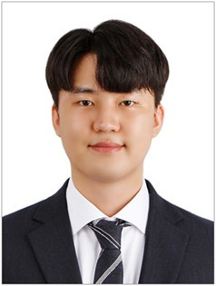
ABOUT ME
소통과 협업을
추구하는 개발자 신준혁 입니다.
안녕하세요, AI 모델 개발부터 서버 구축, 전체 시스템 설계까지 담당하는 개발자 신준혁입니다.
Python 기반 웹 서버, YOLOv8 객체인식, MySQL DB 설계 등 프로젝트 전반을 직접 구현하고 운영한 경험이 있으며, 최근에는 스마트 가로등 시스템을 PM으로 주도 했습니다.
기획부터 실현까지 책임지는개발자, 팀과 함께 완성도 높은 결과를 만드는 데 집중합니다.

Slide 3
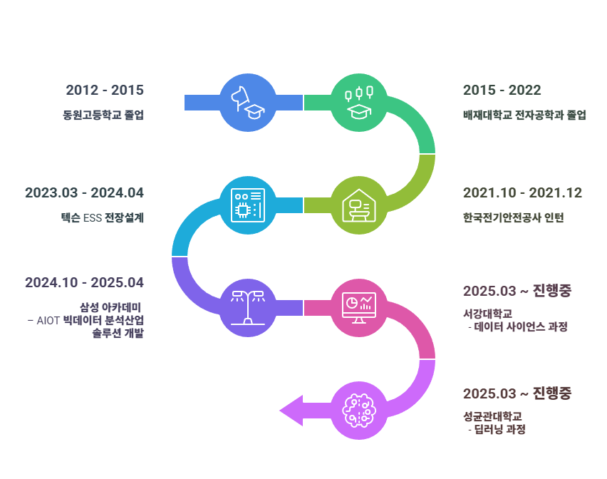
대외활
교육
EDUCATION / CAREER
2025. 03 ~ 서강대학교 이윤동 교수
- R과 Python을 이용한, 데이터 사이언스 123-A
- R과 Python을 이용한, 데이터 사이언스 123-B
2025. 03 ~ 성균관대학교 이장원 교수
- 현대 딥러닝 구조의 이해와 응용
2024. 10 ~ 삼성아카데미
- AIOT 빅데이터 분석산업 솔루션 개발
2015 - 2022 배재대학교 전자공학과 졸업
2012 - 2015 동원고등학교 졸업
대외활동 및 경력
2025. 02 ~ 2025. 04
삼성 아카데미 – 스마트 가로등 프로젝트 (PM)
2023. 03 ~ 2024. 04
텍슨 ESS 전장설계
2021. 10 ~ 2021. 12
한국전기안전공사 인턴

Slide 4



대외활
핵심 강점
창의적 문제
해결 능력
툴 및 개발 환경 숙련도
시스템 통합 및 일관성 있는 설계
복잡한 시스템도 전체 흐름을 구조적으로 이해하고, 실현 가능한 형태로 구현해내는 능력이 있습니다. AI, IoT, 백엔드를 아우르며 실제 현장 문제를 기술로 풀어낸 경험이 강점입니다.
Flask, YOLOv8, MySQL, Arduino 등 다양한 기술 스택을 실제 서비스 구현에 적용해본 실전 경험이 많습니다. 프로젝트에 필요한 기술을 빠르게 습득하고 효율적으로 활용하는 데 강점이 있습니다.
AI, 서버, 하드웨어가 연동되는 시스템을 직접 설계하고 구현해왔으며, 데이터 흐름과 사용자 경험까지 고려한 설계로 높은 완성도를 추구합니다.

Slide 5


















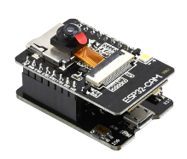






SKILLSET
보유 자격증
기술
2020. 08. 28
정보처리기사
OS
언어
DB
백엔드
2025. 04. 04
SQLD
2020. 11. 27
컴퓨터활용능력 1급
2022. 08. 20
Toeic Speaking IH (140)
Gevent,
Blueprint
2021. 06. 02
전기기사
2021. 08. 20
전기공사기사
AI
APP
영상 처리
협업 및 배포
IOT
이슈 관리
크롤링
API
Selenium,
Beautiful Soup,
Requests

Slide 6
PROJECT
SmartCity Pole(AI와 IoT가 결합된 스마트 가로등 시스템)
01
영상 : https://youtu.be/Wto9AjWays8 Site : https://junhyuk000.monster/smartcity/
Github : https://github.com/junhyuk000/smartcity
PopcornAPP(AI 기반 감성 분석 + 영화 추천 웹 플랫폼)
02
영상 : https://youtu.be/Nxrw8vSGjfk
Site : https://junhyuk000.monster/popcornapp/
Github : https://github.com/junhyuk000/PopcornAPP
Employment Site(실시간 채용 정보 수집 및 검색 플랫폼)
03
영상 : https://youtu.be/q2o1JoNmQVw
Site : https://junhyuk000.monster/employment/
Github : https://github.com/junhyuk000/Employment

Slide 7
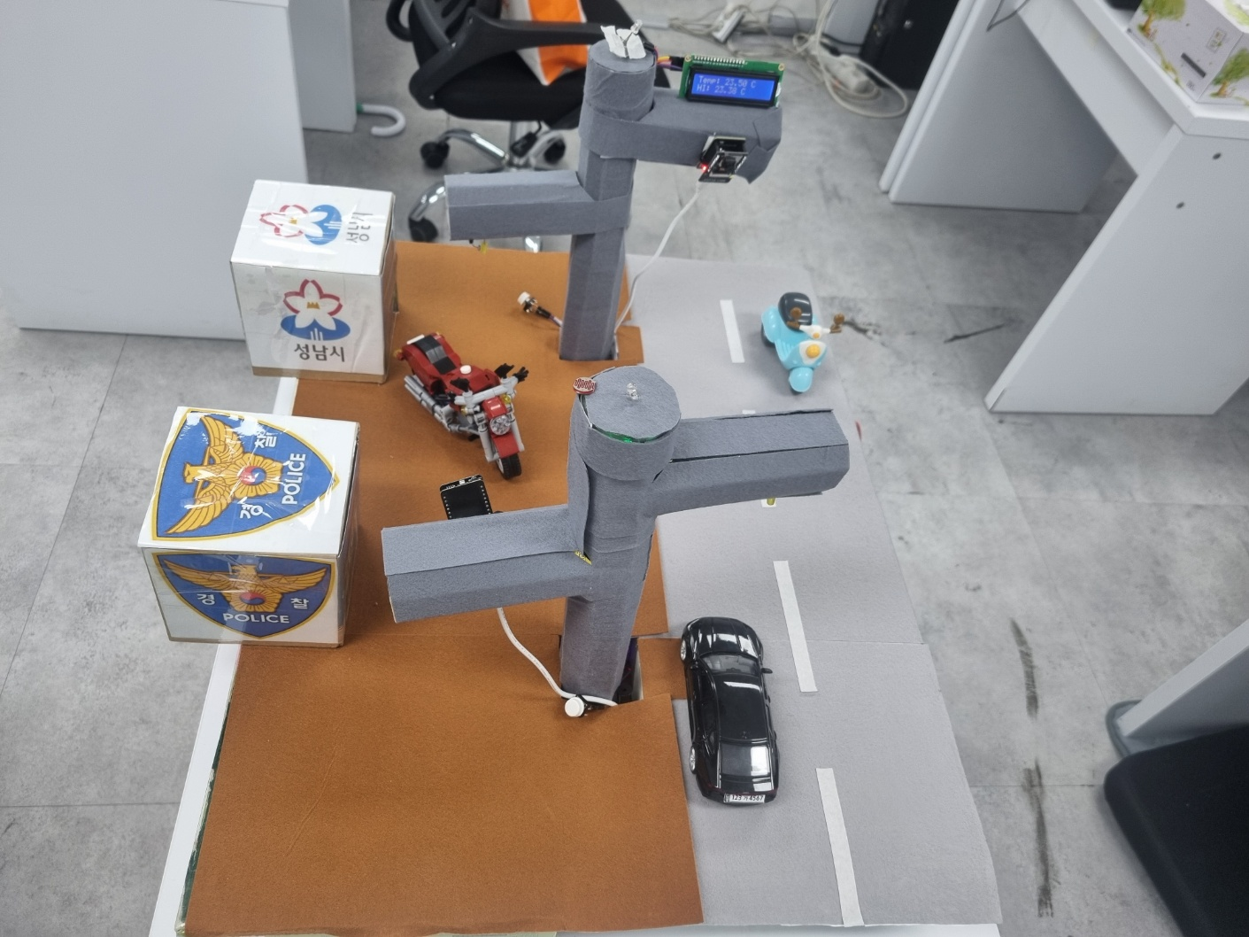
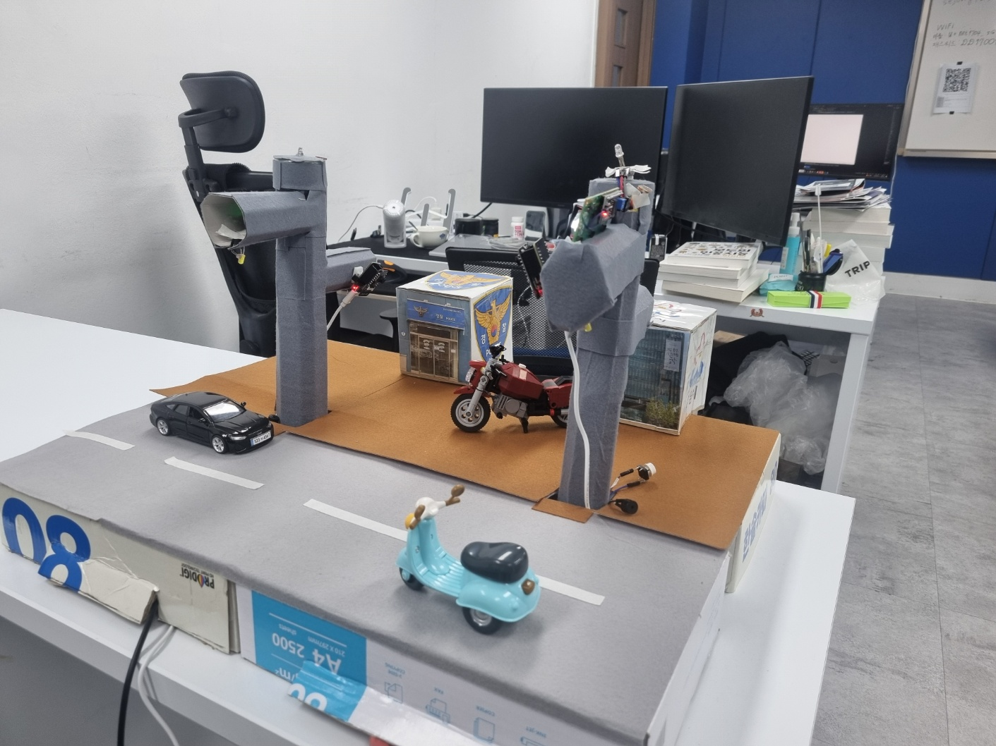
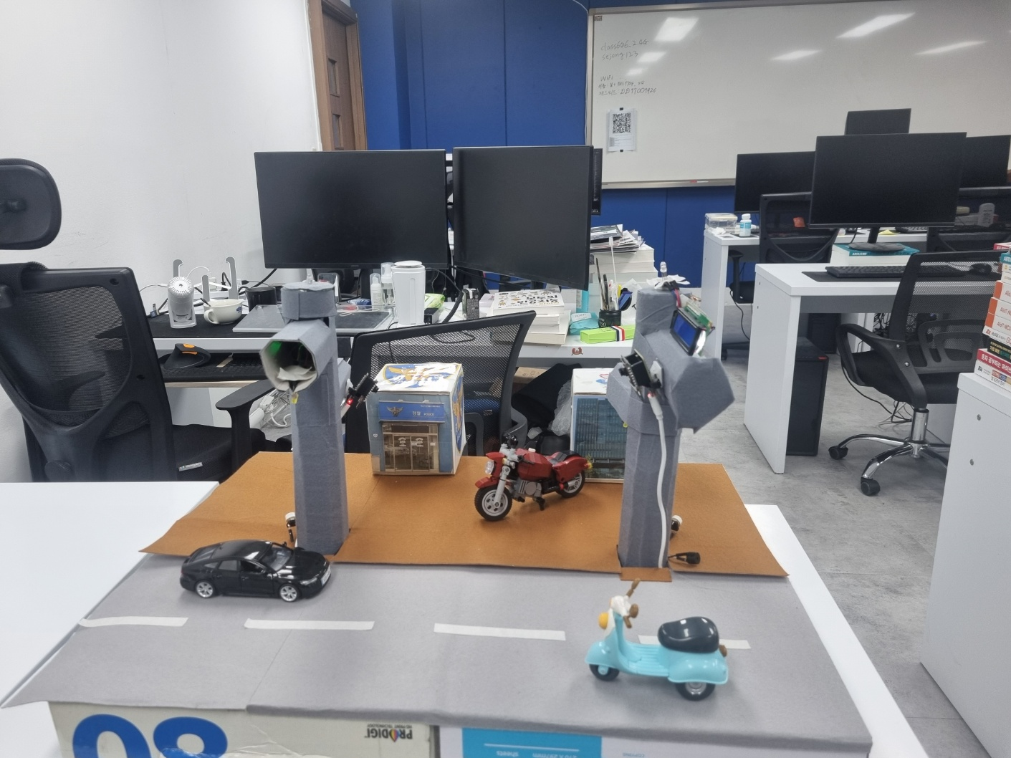
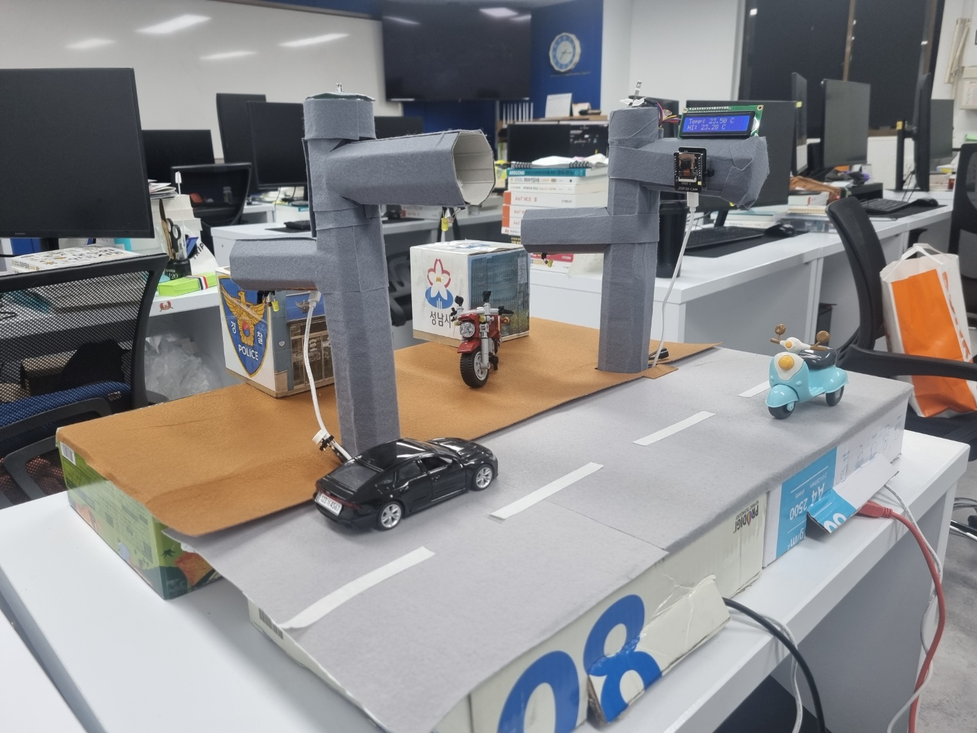
PROJECT 01.
SmartCity Pole
기여도 : 80%
역할 : PM/서버/AI
프로젝트 개요
AI와 IoT가 결합된 스마트 가로등 시스템
주요 기능
- 조도 센서 기반 LED 조절
- 불법 주정차 감지 및 실시간 차량 번호판 인식
- 온도/조도 센서를 통한 환경 정보 수집
- 통합 제어 서버 설계 및 시스템 전체 연동
- ESP32-CAM을 통한 실시간 CCTV 영상 전송
- 보행자 안전 분석 및 오토바이 인도 침범 감지
- SOS 버튼을 통한 긴급 영상 전송 및 경찰 연동
주요 성과
- YOLOv8 객체 탐지 파인튜닝 모델 성능:
Precision (정밀도): 99.5%+
Recall (재현율): 99.5%+
mAP@0.5: 99.8%
mAP@0.5–0.95: 90%±
- 2개월 이내 YOLO 학습부터 웹 연동까지 전체 기능 구현 완료
- ESP32-CAM + Ubuntu 서버 기반의 실시간 불법 주정차 감지 및 인도 주행 오토바이 탐지 시스템 완성
- SOS 버튼 및 불법 주정차 감지 시 경찰 API로 자동 신고 연동 기능 구현

Slide 8
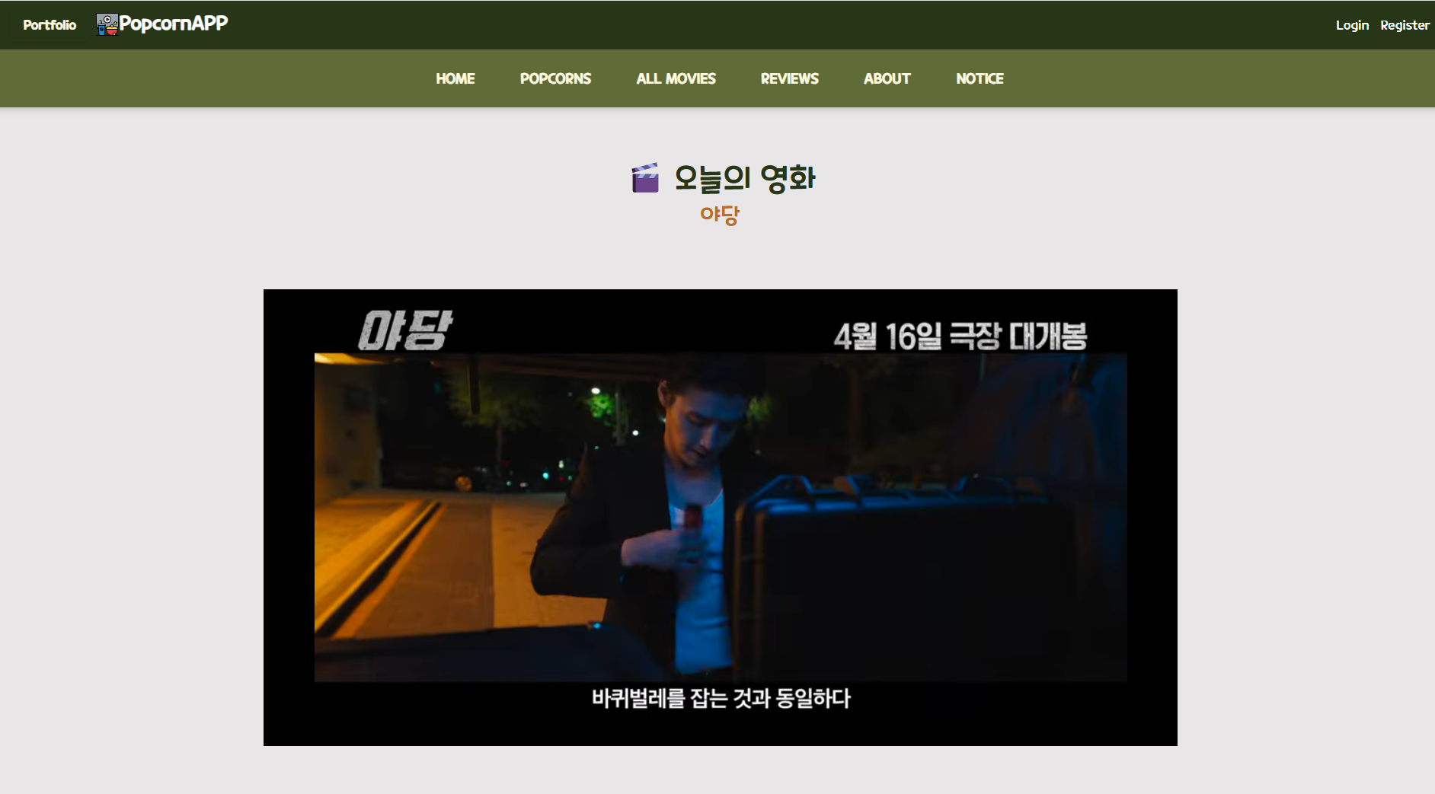
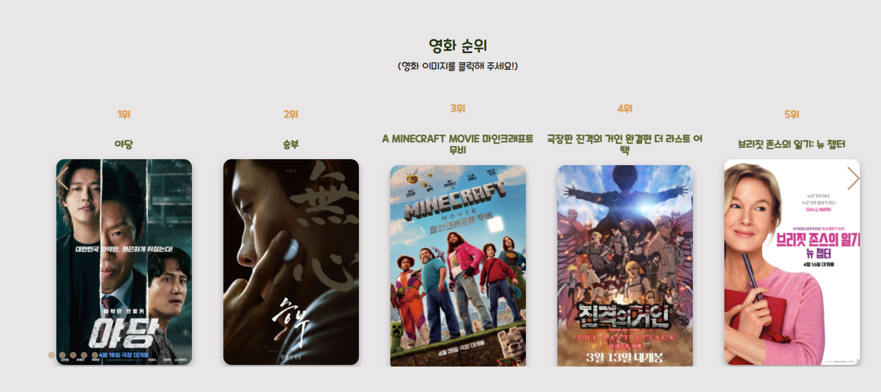
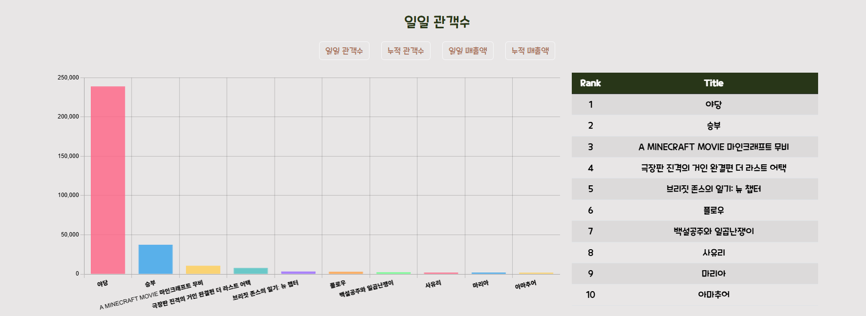
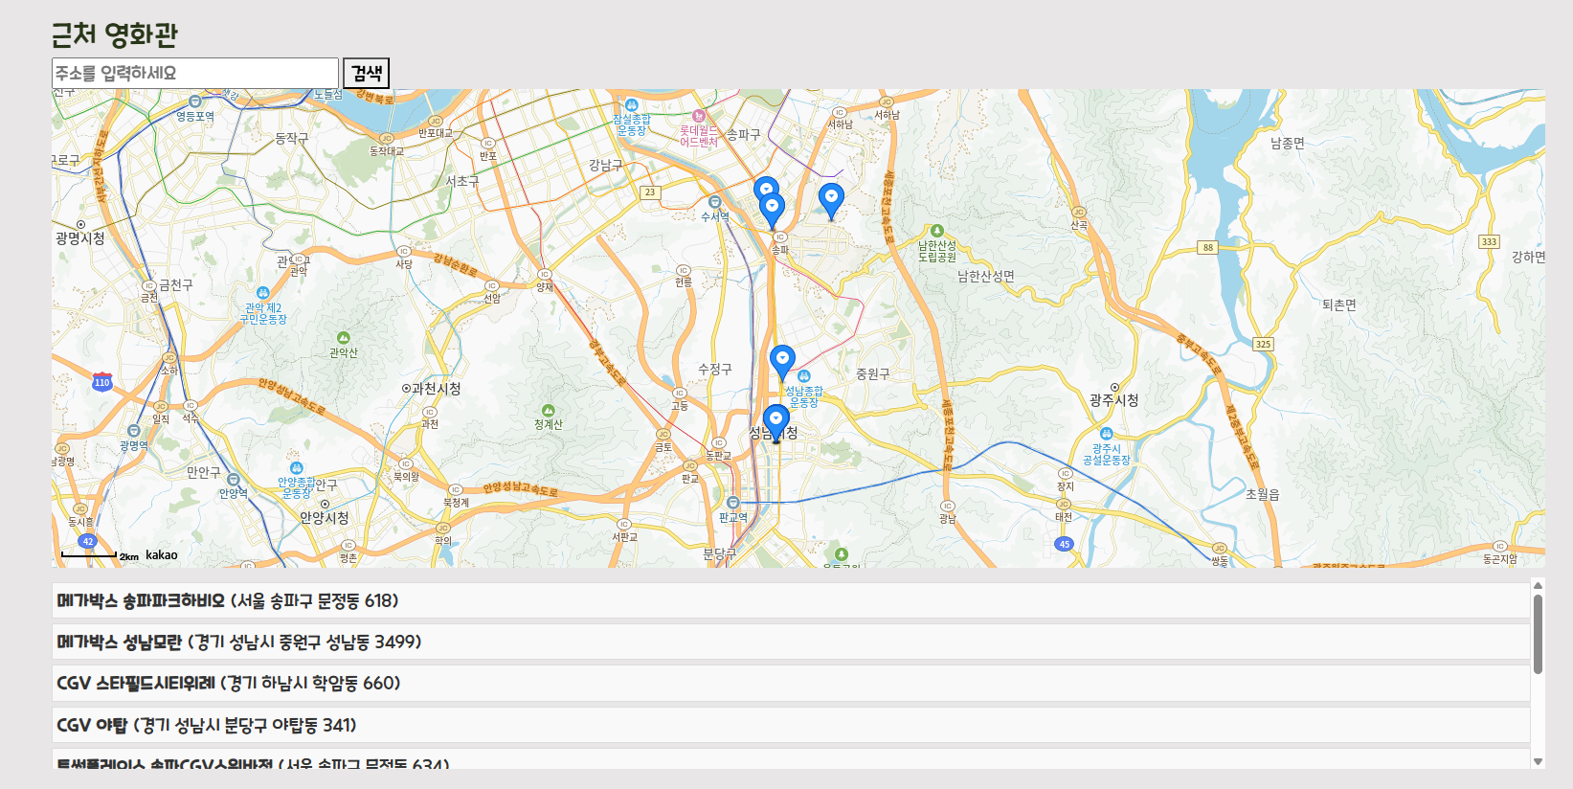
PROJECT 02.
PopcornAPP
기여도 : 100%
역할 : 개인 프로젝트
프로젝트 개요
AI 기반 감성 분석 + 영화 추천 웹 플랫폼
주요 기능
- 영화 리뷰 데이터를 기반으로 감성 분류 모델 학습 (텍스트마이닝 ML)
- Box Office API 연동 및 인기 영화 실시간 시각화
- 예고편 유튜브 영상 출력
- 사용자 IP기반 위치 주변 영화관 표시(Kakao Map)
- 리뷰 기능 및 리뷰 신고 시스템
- 영화 추첨을 통해 해당 영화가 관객수 500만명 돌파 예측
주요 성과
- 영화 리뷰 데이터 80,000건 이상 수집 및 한글 정규화 전처리
- 한국어 텍스트 분석을 위한 Okt 형태소 분석기 및 TF-IDF 벡터화 적용
- 로지스틱 회귀 + GridSearchCV 기반 모델 최적화 → 정확도 85.7% 달성
- Flask 기반 웹 서버와 감성 분석 API 실시간 연동 시스템 구현
- 서버 배포 자동화 및 도메인 연동으로 실제 서비스형 구조 구현 완료

Slide 9
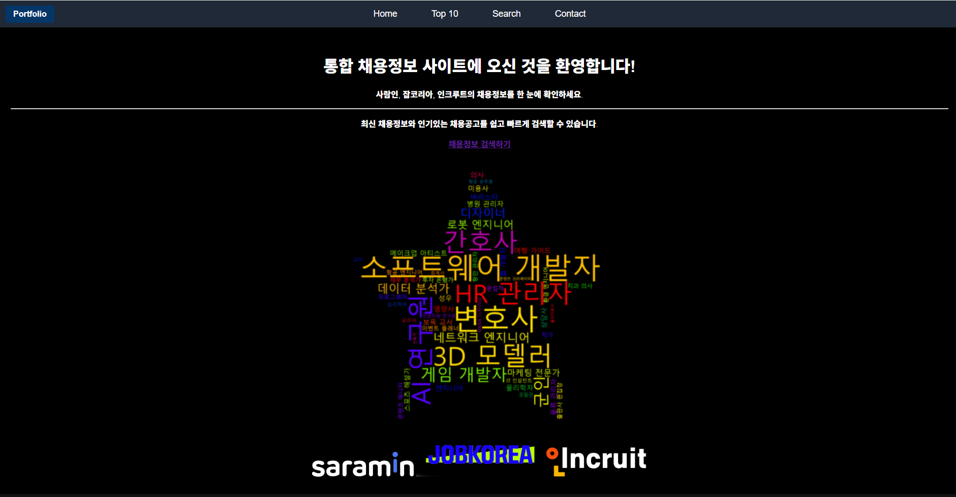
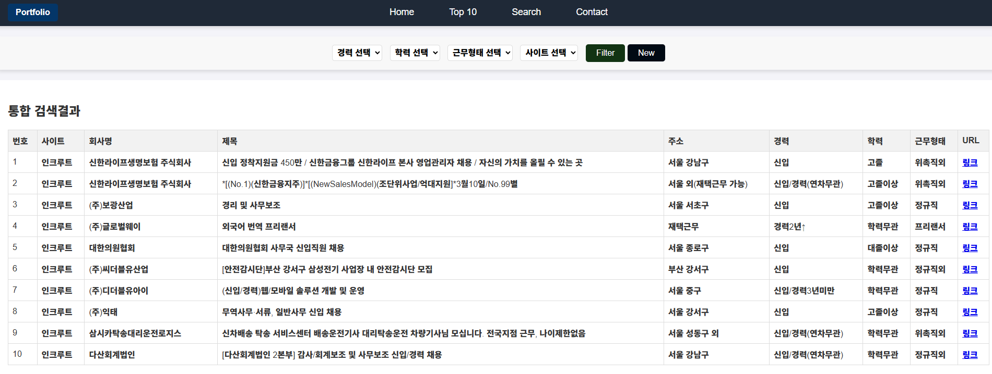
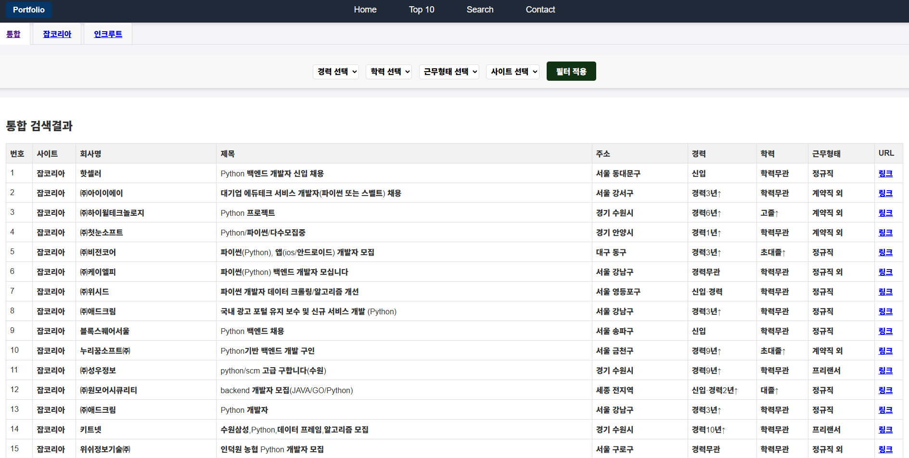
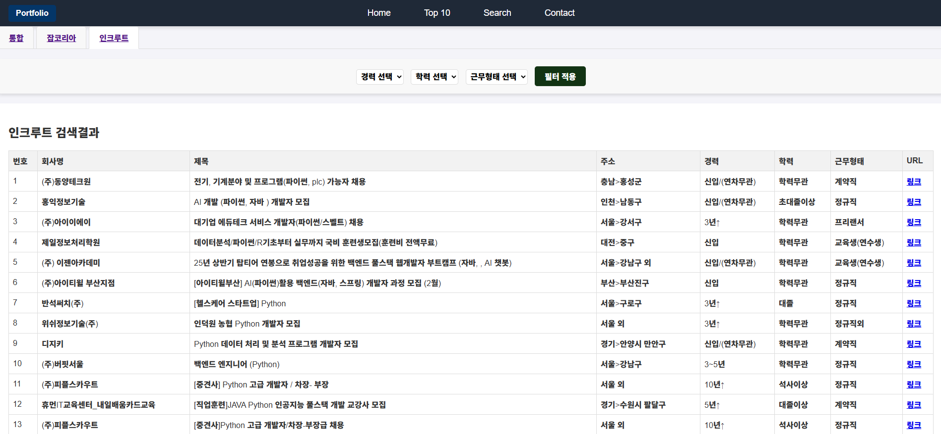
PROJECT 03.
Employment Site
기여도 : 100%
역할 : 개인 프로젝트
프로젝트 개요
실시간 채용 정보 수집 및 검색 플랫폼
주요 기능
- JobKorea·Incruit 웹사이트에서 인기 공고 및 키워드 기반 실시간 크롤링
- 셀레니움 기반 헤드리스 브라우저 자동화로 데이터 수집
- MySQL에 공고 데이터 저장 및 페이지별 동적 검색 구현
- 검색어 기반 상위 채용 결과 사이트별 분리 출력 및 통합 시각화
- Flask Blueprint 구조 및 RESTful 라우팅 기반 웹 UI 설계
주요 성과
- 2개 채용 플랫폼에 대해 통합 크롤링 및 자동 저장 시스템 완성
- Linux + Chrome Headless 환경에서 배포 및 테스트 완료
- Blueprint 기반 모듈형 구조로 유지보수성 향상
- 검색/탐색/탑 공고 등 다양한 기능을 하나의 플랫폼에 통합

Slide 10
DEVELOPER
AI
2025.04
감사합니다.
Shin JunHyuk
Phone : 010-8856-9125
Email : junhyuk000@naver.com
Portfolio(Web) : https://junhyuk000.monster
Notion : https://www.notion.so/2025-172e285b7865800ea4d7da30b8c6dc8f
Github : https://github.com/junhyuk000

